Slide 1
Презентация
По теме: Жизнь и творчество
Дмитрия Степановича Бортнянского
ученицы 10-а класса
КЗ»ХСШ№ 3»
Васильевой Валерии

Slide 2
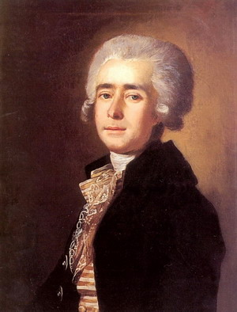
Дми́трий Степа́нович Бортня́нский

Slide 3
Дми́трий Степа́нович Бортня́нский
Русский композитор и дирижёр украинского происхождения. Один из первых основателей классической российской музыкальной традиции. Создатель партесного хорового концерта. Воспитанник, а затем управляющий Придворной певческой капеллой в Санкт-Петербурге. Выдающийся мастер хоровой духовной музыки.

Slide 4
ОСНОВНЫЕ ДАТЫ ЖИЗНИ И ТВОРЧЕСТВА
1751 — Родился в городе Глухове.
1758 — Семилетним певчим отправлен в Санкт-Петербург в Придворную певческую капеллу.
1764 — Исполняет главную мужскую партию Адмета в опере Г. Раупаха «Альцеста».
1766—1768 — Работает при дворе под началом Бальдассаре Галуппи.
1768 — Отправлен пенсионером в Италию, в Венецию для обучения музыке у Б. Галуппи, одновременно участвует в средиземноморской кампании русского флота под началом графа А. Г. Орлова в качестве переводчика и дипломата.
1776 — В Венеции в театре «Сан-Бенедетто» поставлена опера «Креонт».
1778 — Там же прошла премьера оперы «Алкид».
1778 — На сцене герцогского театра в Модене поставлена опера «Квинт Фабий»
1779 — Возвращение в Россию.
1780—1784 — Работа при российском дворе в качестве капельмейстера, руководство хорами в Сухопутном шляхетском корпусе, Смольном институте.
1785 — Назначение капельмейстером при «малом» дворе Павла Петровича.
1786—1795 — Обучение музыке Марии Федоровны, детей Павла, создание цикла сонат для клавесина, Концерта для чембало с оркестром, Квинтета, Концертной симфонии — первого в России симфонического произведения.

Slide 5
ОСНОВНЫЕ ДАТЫ ЖИЗНИ И ТВОРЧЕСТВА
1786 — Премьера оперы «Празднество сеньора» в Павловском театре, одновременно премьера оперы «Сокол» в театре в Гатчине.
1787 — Постановка в Павловске оперы «Сын-соперник».
1796 — Назначение на должность управляющего Придворной певческой капеллой.
1801 —Бортнянский становится директором Придворной певческой капеллы.
1804 — Избран почетным членом Академии художеств в Санкт-Петербурге.
1791—1814 — Пишет ряд кантат и ораторий на слова Г. Р. Державина, а также создает гимн «Коль славен наш Господь» на слова М. М. Хераскова и другие духовные гимны.
1816 — Назначается цензором всех издаваемых в России нот церковного пения, пишет общегосударственную Литургию, части служб.
1817—1824 — Концертная деятельность в капелле, издательская работа в области хорового искусства, подготовка к выпуску в свет собственных Духовных хоровых концертов, участие в работе по «Проекту об отпечатании российского крюкового пения», педагогическая деятельность в капелле.
1825, 27 сентября (10 октября по н.с.) — кончина в Санкт-Петербурге, позднее — погребение на Смоленском кладбище.
1953 — перенесение праха Бортнянского со Смоленского кладбища в Пантеон деятелей российской культуры в Александро-Невской лавре.

Slide 6

Титульный лист отпечатанного либретто оперы Д.С. Бортнянского "Креонт", поставленной в Венеции, в театре "Сан Бенедетто" (Святой Бенедикт) в 1776 году.
Креонт

Slide 7

АЛКИД (Alcido) — опера в 3 действиях, итальянское либретто П. Метастазио. Первая постановка: Венеция, 1778 г.; первое исполнение в СССР (концертное): Киев, 17 января 1984 г.
АЛКИД

Slide 8
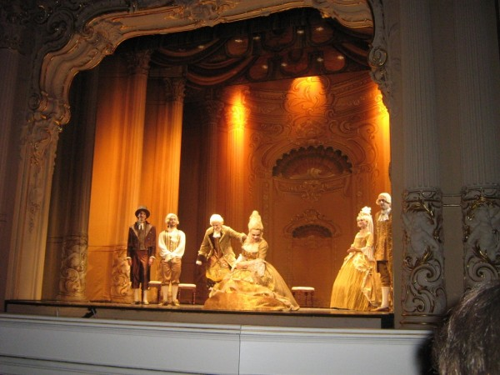
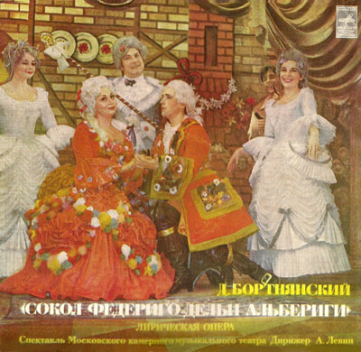
СОКОЛ (Le faucon) — комическая опера Д. Бортнянского в 3 д., французское либретто Ф. Г. Лафермьера. Впервые исполнена придворными в Гатчинском дворце 11 октября 1786 г.
СОКОЛ

Slide 9
ПРОИЗВЕДЕНИЯ
Песнопения для церкви
Духовные хоровые концерты (55 концертов) для четырехголосного хора.
Духовные концерты для двух четырехголосных хоров (12 концертов).
Одночастные хоровые концерты для четырехголосного хора, для двух четырехголосных хоров, для трио с четырехголосным хором (около 30 концертов).
Хоровые «хвалебные» песни (около 10 хоров).
Переложения церковных песнопений для четырехголосного хора (около 20 переложений).
Литургии: «Обедня на три голоса», «Простое пение по всей России распространенное», на два голоса.
Сочинения на латинские и немецкие тексты, мотеты, хоры, отдельные песнопения, написанные в годы обучения в Италии.
Оперные сочинения
«Креонт», поставлена в Венеции в 1776 г.
«Алкид», там же в 1778 г.
«Квинт Фабий», поставлена в герцогском театре в Модене в 1778 г.
«Празднество сеньора», поставлена в Павловске в 1786 г.
«Сокол», поставлена в Гатчине в 1786 г.
«Сын-соперник», поставлена в Павловске в 1787 г.

Slide 10
ПРОИЗВЕДЕНИЯ
Для клавесина и оркестра
Цикл сонат для клавесина.
Отдельные сочинения для клавикордов и чембало: Ларгетто, Каприччио, Рондо и др.
Концерт до мажор для клавесина.
Концерт для чембало с оркестром ре мажор.
Квартет до мажор.
Квинтет ля минор.
Квинтет до мажор.
«Гатчинский» марш.
Концертная симфония.
Вокальные сочинения
Романсы и песни «Dans le verger de Cythere» («В саду Цитеры»).
Гимны: «Коль славен наш Господь», «Предвечный и необходимый», «Гимн Спасителю», «Озари, святая радость»
Песни: «Певец во стане русских воинов» на слова В. А. Жуковского, «Песнь ратников», «Марш всеобщего ополчения в России».
Кантаты и оратории: «Любителю художеств», «Страны российски, ободряйтесь», «Сретение Орфеем солнца», «На возвращение», «На приезд из чужих краев» на слова Г. Р. Державина, «Гряди, гряди, благословенный», «Песнословие», «Возведи окрест взор, Россия» и др.

Slide 11
Материалы взяты с сайтов
http://www.classic-music.ru
http://www.kkovalev.ru
http://poyom.ru
http://ru.wikipedia.org

